Slide 1
MÓDULO 3
MANEJO DE RESIDUOS Y DESECHOS AUTOMOTRICES
En estos documentos se utilizarán de manera inclusiva términos como: el estudiante, el docente, el compañero u otras palabras equivalentes y sus respectivos plurales, es decir, con ellas, se hace referencia tanto a hombres como a mujeres.

Slide 2
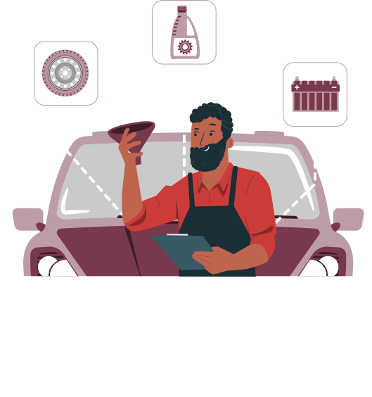
MÓDULO 3 |MANEJO DE RESIDUOS Y DESECHOS AUTOMOTRICES
ACTIVIDAD 5
TIPOS DE RESIDUOS FILTROS DE ACEITE

Slide 3
OBJETIVO DE APRENDIZAJE
Manipular residuos y desechos del mantenimiento de vehículos motorizados, aplicando técnicas compatibles con el cuidado del medio ambiente.

Slide 4
RECORDEMOS
¿QUÉ APRENDIMOS LA ACTIVIDAD ANTERIOR?
RESIDUOS Y ACEITES
Identificaste el daño que puede provocar un mal manejo de los aceites en desuso, considerando lo propuesto por la normativa legal.
1
Aplicaste un plan de manejo de residuos de aceite, considerando las reglas de seguridad del taller y lo propuesto en la normativa legal.
2

Slide 5
ALGUNAS PREGUNTAS
ANTES DE COMENZAR
RESIDUOS Y DESECHOS
¿Qué son los filtros de aceite?
¿Para qué sirven?
¿Qué daño pueden provocar al medio ambiente?
¿Qué daño pueden provocar al medio ambiente?
¡Compartan experiencias con sus compañeros!

Slide 6
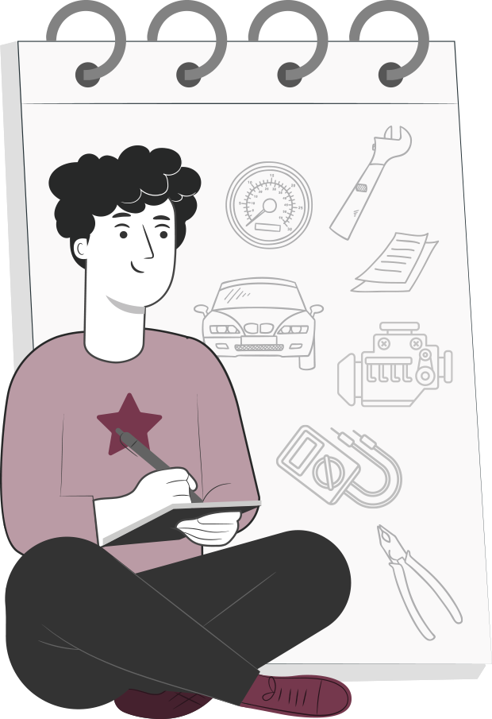
5
CLASIFICACIÓN DE
RESIDUOS Y DESECHOS AUTOMOTRICES
MENÚ DE LA ACTIVIDAD
Al término de la actividad estarás en condiciones de:
1
Identificarás el daño que puede provocar un mal manejo de los filtros de aceite, considerando lo propuesto en la normativa vigente.
Aplicarás un plan de manejo de estos residuos, considerando el daño que pueden provocar al medio ambiente y considerando lo propuesto en la normativa vigente.
2

Slide 7
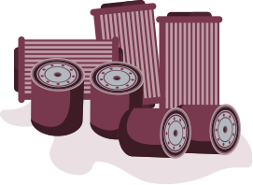
FILTROS DE ACEITE USADOS: DESECHO PELIGROSO
Los filtros de aceite usado son considerados residuos peligrosos para el medio ambiente. Los cambios de aceites realizados ya sean en mantenimientos o reparaciones a vehículos en CHILE, generan una gran cantidad de filtros de aceite usados cuyo manejo presenta riesgos para la salud pública y el medio ambiente si se realizan de modo inadecuado.
Dónde encontraremos estos filtros usados:
Lubricentros
Talleres mecánicos
Estaciones de servicio
Talleres de maquinaria y vehículos pesados
Empresas en donde se trabaje mecánicamente en sus vehículos

Slide 8
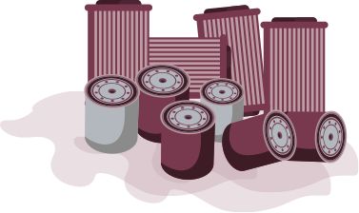
FILTROS DE ACEITE USADOS: ¿CÓMO SE MANEJAN?
Evite mezclarlo con otras sustancias o líquidos, porque la mezcla entera se convertirá en un residuo peligroso y aumentará el costo de disposición.
Drenar el aceite contenido en filtros (12 a 24 hrs).
No disponer los filtros en la basura o suelo.
Almacenar los filtros de aceites usados en contenedores cerrados y sin grietas.
Evite disponer de los filtros que no han sido drenados.
Evite drenar, prensar o almacenar filtros de aceite en suelos sin ningún tipo de protección.

Slide 9
HAGAMOS UNA PAUSA
REFLEXIONEMOS
En nuestro taller: ¿Qué hacemos con los filtros de aceites?
¿Qué buenas prácticas podemos realizar para evitar la contaminación con estos residuos?
¡Comparte tus respuestas!

Slide 10
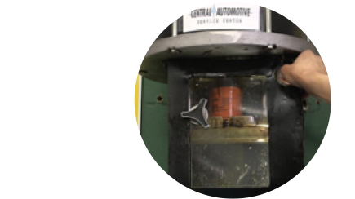
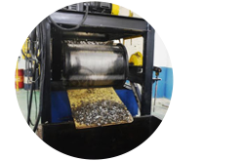
FILTROS DE ACEITE: QUÉ PODEMOS HACER PARA RECICLAR
Reciclar los filtros de aceite usados, es primordial ya que pueden contener más del 45 % de aceite usado en peso cuando se los retira del vehículo.
Reciclar todos los filtros vendidos anualmente en EE. UU. recuperaría 160.000 toneladas de acero y evitaría que millones de galones de aceite contaminen el medioambiente.
Reciclar los filtros de aceite usados evitaría la contaminación del agua, protegería la salud pública y preservaría los recursos naturales limitados.

Slide 11
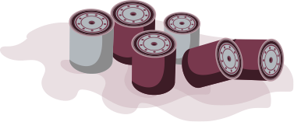
FILTROS DE ACEITE: ¿QUÉ HACER EN CASO DE DEARRAME DE ACEITE?
MEDIDAS EN CASO DE FUGAS O DERRAMES
Se deben tomar precauciones para evitar derrames de aceites desde el filtro usados cuando se descarta en un cambio de aceite.
En caso de fuga o derrame se debe:
Evitar que el aceite siga fluyendo desde su origen.
Trasvasar el aceite usado a otro recipiente, si no se puede detener la fuga o el derrame del recipiente.
Contener el aceite que cae desde el filtro usando material absorbente.
Limpiar el aceite usado derramado y depositarlo en contenedores para aceites usados.
Depositar el material absorbente contaminado con aceite usado en contenedores exclusivos para ellos.
Una vez que el material absorbente esté contaminado con aceite usado, deberá ser manejado como residuo peligroso.

Slide 12
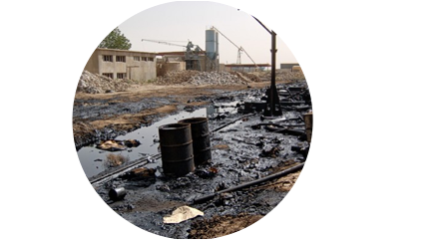
FILTROS DE ACEITE: ¿QUÉ PASARÍA SI SE DESECHAN EN EL SUELO?
DEGRADACIÓN DE LOS SUELOS
El suelo puede verse afectado por la acumulación de residuos de distinta naturaleza, los que combinados generan sustancias contaminantes que pueden alterar las propiedades físicas y químicas del suelo
Reduciendo su fertilidad
Su capacidad de aireación
Su capacidad de retención de agua
La porosidad del suelo
Además, la acumulación de residuos de manera inapropiada en lugares no autorizados puede aumentar el riesgo de incendios.

Slide 13
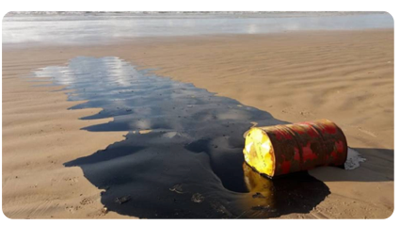
FILTROS DE ACEITE: ¿QUÉ PASARÍA SI SE DERRAMAN EN EL AGUA?
CONTAMINACIÓN DEL AGUA
En los sitios de disposición final que no se cuentan con una capa impermeable que proteja el suelo y lo aísle de los líquidos percolados provenientes de la descomposición y compresión de los residuos, estos líquidos se filtran a través del suelo, contaminándolo, pudiendo llegar incluso a las napas de agua subterránea.
Asimismo, se contamina el agua, por el arrastre de desechos que traen los ríos, depositándolos en lagos y/o en los océanos.

Slide 14
CAMBIO DE VISIÓN
EN CUANTO A LOS DESECHOS
ANTES
BASURA O DESECHO
DESPUÉS
RESIDUO O RECURSO

Slide 15
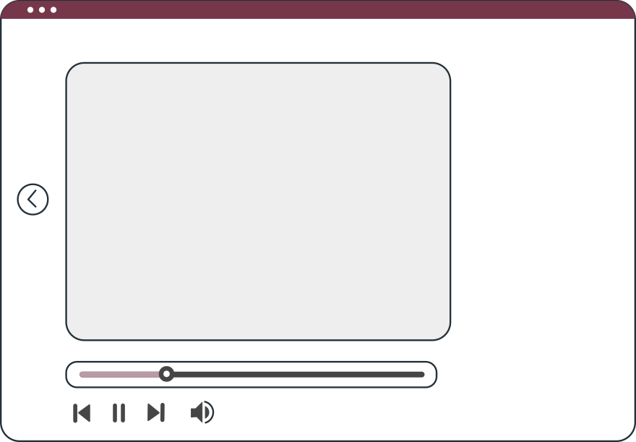
VEAMOS EL SIGUIENTE
VIDEO
¡Veamos un ejemplo del tratamiento de estos residuos en un taller!
Aprovechamiento de filtros de aceite.

Slide 16
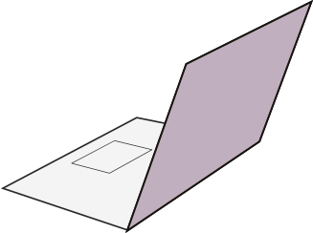
5
REVISEMOS
¿CUÁNTO APRENDIMOS?
FILTROS DE ACEITE
¡Ahora realizaremos una actividad que resume todo lo que hemos visto! ¡Atentos!

Slide 17
ANTES DE COMENZAR LA ACTIVIDAD:
¡ATENCIÓN!
Materiales inflamables: Tener máxima precaución al momento de manipular o extraer el combustible de los sistemas del vehículo (bomba combustible, mangueras de inyección, etc).
Protección obligatoria de la vista: Se utilizarán antiparras siempre que exista riesgo de proyección de partículas a los ojos. (aceites, líquidos refrigerantes y de freno, virutas del disco de freno, uso de circuitos eléctricos, etc).
Protección obligatoria de las manos: Se utilizarán siempre guantes de protección cuando se manipulen cualquier tipo de fluidos, en uso de herramientas e intervención del motor, desarme de partes y trabajo en sistemas eléctricos.
Protección obligatoria de los pies: Uso obligatorio de zapatos de seguridad al entrar al taller o laboratorio, en casos que exista riesgo de caídas de objetos pesados.
Manipular herramientas cuidadosamente.
Asegurar la integridad física propia y del grupo de trabajo.
Circular solo por las zonas de seguridad demarcadas.
Toda actividad debe desarrollarse bajo supervisión de la persona a cargo del taller o laboratorio.

Slide 18
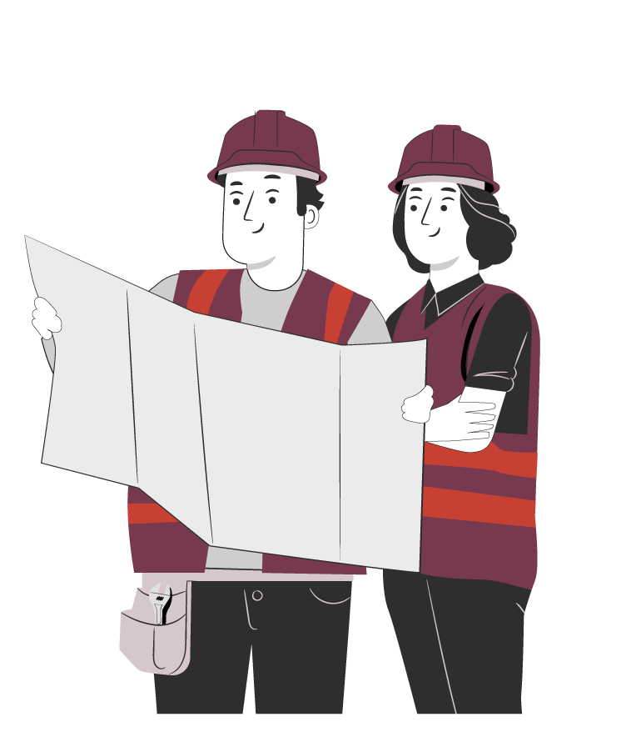
5
¡PRACTIQUEMOS!
ACTIVIDAD PRÁCTICA
TIPOS DE RESIDUOS: FILTROS DE ACEITE
Ahora realizaremos una actividad práctica.
Te sugerimos seguir las instrucciones que van
Adjuntas en la guía que el profesor te entregará.

Slide 19
ANTES DE TERMINAR:
TICKET DE SALIDA
TIPOS DE RESIDUOS: FILTROS DE ACEITE
¡No olvides contestar la Autoevaluación y entregar el Ticket de Salida!
¡Hasta la próxima!

